Slide 1
本次课内容
欧拉图与哈密尔顿图
01
02
一、欧拉图及其应用
二、哈密尔顿图的概念、性质与判定

Slide 2
图论的起源
问题背景---欧拉与哥尼斯堡七桥问题
问题：对于图G，它在什么条件下满足从某点出发，经过每条边一次且仅一次，可以回到出发点？

Slide 3
哥尼斯堡城(位于德国北部), 在欧拉的生活与图论历史中扮演着非常重要角色。因为它，产生了著名的欧拉图定理，因为它，产生了图论。
注：一笔画----中国古老的民间游戏
要求：对于一个图G, 笔不离纸, 一笔画成.

Slide 4
欧拉图概念
定义1 连通图G(无向图或有向图)中所有边恰好通过一次且经过所有顶点的通路称为欧拉通路（欧拉迹）。图中所有边恰好通过一次且经过所有顶点的回路称为欧拉回路（欧拉闭迹/环游）。具有欧拉回路的图称为欧拉图. 具有欧拉通路而无欧拉回路的图称为半欧拉图。
1
2
1
2
1
2
4
3
3
4
3
4
欧拉图
半欧拉图）
非欧拉图

Slide 5
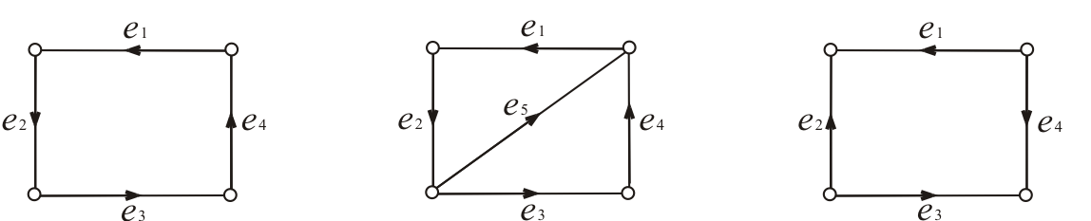
欧拉图概念
欧拉图
半欧拉图
不是
规定平凡图为欧拉图
环不影响图的欧拉性

Slide 6
欧拉图的性质
定理1
(1) 无向图G是欧拉图当且仅当G是连通的且没有奇度顶点．
(2) 无向图G是半欧拉图当且仅当G是连通的且恰有两个奇度顶点．
(3) 有向图D是欧拉图当且仅当D是强连通的且每个顶点的入度等于出度．
(4) 有向图D是半欧拉图当且仅当D是单向连通的且恰有两个奇度顶点, 其中一个顶点的入度比出度大1, 另一个顶点出度比入度大1, 其余顶点的入度等于出度．

Slide 7
例1
下面图中谁是欧拉图？谁是非欧拉图但存在欧拉迹（半欧拉图）？谁是非欧拉图且不存在欧拉迹？
G₁
G₂
G₃
解：G₁是欧拉图；G₂是非欧拉图，但存在欧拉迹；G₃中不存在欧拉迹。

Slide 8
求欧拉回路（Fleury(弗勒里)算法）
该算法解决了在欧拉图中求出一条具体欧拉环游的方法。方法是尽可能避割边行走。
算法:
(1)、 任意选择一个顶点v₀,置w₀=v₀;
(2)、 假设迹w_{i}=v₀e₁v₁…e_{i}v_{i}已经选定，那么按下述方法从 E-｛e₁,e₂,…,e_{i}｝中选取边e_{i+1}:
1)、 e_{i+1}与v_{i}相关联；
2)、除非没有别的边可选择，否则 e_{i+1}不能是
G_{i}=G-｛e₁,e₂,…,e_{i}｝的割边。
(3)、 当(2)不能执行时，算法停止。

Slide 9
例2
在下面欧拉图G中求一条欧拉回路。
d
f
h
a
b
c
e
g
i
j
图G
解：
d
f
h
a
b
c
e
g
i
j
图G

Slide 10
例3
某博物馆的一层布置如下图，其中边代表走廊，结点e是入口，结点g是礼品店，通过g我们可以离开博物馆。请找出从博物馆e进入，经过每个走廊恰好一次，最后从g处离开的路线。
d
j
b
a
h
i
e
g
c
f

Slide 11
例
解：图中只有两个奇度顶点e和g,因此存在起点为e,终点为g的欧拉迹。
为了在G中求出一条起点为e,终点为g的欧拉迹，在e和g间添加一条平行边m
d
j
b
a
h
i
e
g
c
f
m
用Fleury算法求出欧拉环游为：
emgcfabchbdhgdjiejge
所以：解为：egjeijdghdbhcbafcg

Slide 12
例
一笔画出一条欧拉回路

Slide 13
哈密尔顿图的诞生
背景
1857年， 哈密尔顿发明了一个游戏(Icosian Game).它是由一个木制的正十二面体构成，在它的每个棱角处标有当时很有名的城市。游戏目的是“环球旅行”。为了容易记住被旅游过的城市 ，在每个棱角上放上一个钉子，再用一根线绕在那些旅游过的城市上(钉子),由此可以获得旅程的直观表示。
十二面体

Slide 14
哈密尔顿把该游戏以25英镑的价格卖给了J.Jacques and Sons公司 (该公司如今以制造国际象棋设备而著名) ，1859年获得专利权。但商业运作失败了。
该游戏促使人们思考点线连接的图的结构特征。这就是图论历史上著名的哈密尔顿问题。
哈密尔顿(1805---1865),爱尔兰数学家。个人生活很不幸，但兴趣广泛：诗歌、光学、天文学和数学无所不能。他的主要贡献是在代数领域，发现了四元数(第一个非交换代数)，他认为数学是最美丽的花朵。

Slide 15
哈密尔顿图的概念
定义2 如果经过图G的每个顶点恰好一次后能够回到出发点，称这样的图为哈密（尔）顿图，简称H图。所经过的闭途径是G的一个生成圈，称为G的哈密尔顿圈。
规定: 平凡图是哈密顿图。

Slide 16
例4
正十二面体是H图。
十二面体

Slide 17
例5
下图G是非H图。
u
v
图G
证明：因为在G中，边uv是割边，所以它不在G的任意圈上，于是u与v不能在G的同一个圈上。故G不存在包括所有顶点的圈，即G是非H图。

Slide 18
定义3 如果存在经过G的每个顶点恰好一次的通路，称该路为G的哈密（尔）顿通路，简称H通路。具有哈密顿通路但不具有哈密顿圈的图称为半哈密顿图。
u
v
图G

Slide 19
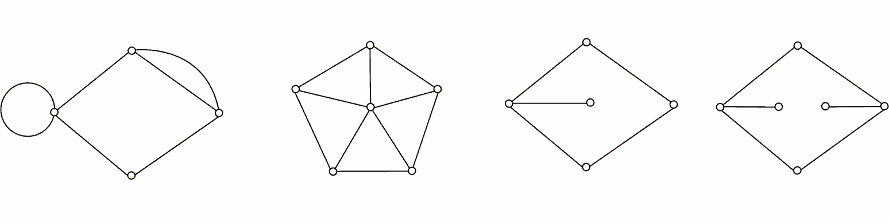
例
哈密顿图
哈密顿图
半哈密顿图
不是

Slide 20
性质与判定
定理2 (必要条件) 若无向图G为H图，则对V(G)的任一非空顶点真子集S，有：
证明：G是H图，设C是G的H圈。则对V(G)的任意非空真子集S, 容易知道:
所以，有：
注：不等式为G是H图的必要条件，即不等式不满足时，可断定对应图是非H图。

Slide 21
推论 设无向图G=<V,E>是半哈密顿图，对于任意的V₁⊂V且V₁≠∅均有
p(G−V₁) ≤ |V₁|+1
证 设Γ 为从u到v的哈密顿通路，令G′ = G∪(u,v)，则G′为哈密顿图. 于是
p(G−V₁) = p(G′−V₁−(u,v)) ≤ p(G′−V₁)+1 ≤ |V₁|+1

Slide 22
例
求证下图是非H图。
1
2
3
4
5
7
6
G
9
8
证明：取S=｛2, 7, 6｝,则有：
所以由定理2知，G为非H图。

Slide 23
注意：满足定理2不等式的图不一定是H图。
例如：著名的彼德森图是非H图，但它满足定理2的不等式。
Peterson图
彼得森(1839----1910)，丹麦哥本哈根大学数学教授。家境贫寒，因此而辍过学。但19岁就出版了关于对数的专著。他作过中学教师，32岁获哥本哈根大学数学博士学位，然后一直在该大学作数学教授。

Slide 24
彼得森是一位出色的名教师。他讲课遇到推理困难时，总是说：“这是显而易见的”，并让学生自己查阅他的著作。同时，他是一位有经验的作家，论述问题很形象，讲究形式的优雅。
1891年，彼得森发表了一篇奠定他图论历史地位的长达28页的论文。这篇文章被公认是第一篇包含图论基本结论的文章。同时也是第一次在文章中使用“图”术语。
1898年，彼得森又发表了一篇只有3页的论文，在这篇文章中，为举反例构造了著名的彼得森图。

Slide 25
判定
到目前为止，有关的定理有300多个，但没有一个是理想的。图的哈密尔顿问题和四色问题被谓为挑战图论领域150年智力极限的总和。三位数学“诺奖”获得者ErdÖs、Whitney 、 Lovász 以及Dirac、Ore等在哈密尔顿问题上有过杰出贡献。
拓展H图的实用特征仍然被图论领域认为是重大而没有解决的问题。
判断是否为(半)哈密顿图至今还是一个难题.
(1) 观察出一条哈密顿回路或哈密顿通路.
(2) 证明满足充分条件.
(3) 证明不满足必要条件.

Slide 26
判定
定理3 (充分条件) 对于n ≥ 3的单图G，如果G中有：
那么G是H图。
注：该定理是数学家 Dirac在1952年得到的。该定理被认为是H问题的划时代奠基性成果。
Dirac曾经是丹麦奥尔胡斯大学知名教授，杰出的数学研究者。其父亲(继父)是在量子力学中做出卓越贡献的物理学家狄拉克，1933年获诺贝尔物理学奖。Dirac发表关于H问题论文39篇。他1952年的定理将永载史册！

Slide 27
1960年，美国耶鲁大学数学家奥尔院士考察不相邻两点度和情况，弱化了Dirac条件 ，得到一个光耀千秋的结果。
Ore发表关于H问题论文59篇。
定理4(充分条件)
设G是n阶无向简单图, 若对于任意不相邻的顶点v_{i},v_{j},均有
d(v_{i})+d(v_{j}) ≥ n−1
则G 中存在哈密顿通路.
对于n ≥ 3的单图G，如果G中的任意两个不相邻顶点u与v，有：
d(v)+d(u) ≥ n
那么，则G 中存在哈密顿回路，即G是H图。

Slide 28
注: (1) 该定理证明和定理3可以完全一致！
(2) 该定理的条件是紧的。例如：设G是由K_{k+1}的一个顶点和另一个K_{k+1}的一个顶点重合得到的图，那么对于G 的任意两个不相邻顶点u与v，有：
但G是非H图。
G=K₁+2(K₃)

Slide 29
货郎问题: 有n个城市, 给定城市之间道路的长度(长度可以为
∞, 对应这两个城市之间无交通线). 货郎从某个城市出发, 要
经过每个城市一次且仅一次, 最后回到出发的城市, 问如何走
才能使他走的路线最短?
图论方法描述如下: 设G=<V,E,W>为一个n阶完全带权图K_{n},
各边的权非负, 且可能为∞. 求G中的一条最短的哈密顿回路.
不计出发点和方向, K_{n}(n≥3)中有(n−1)!/2 条不同的哈密顿回路

Slide 30
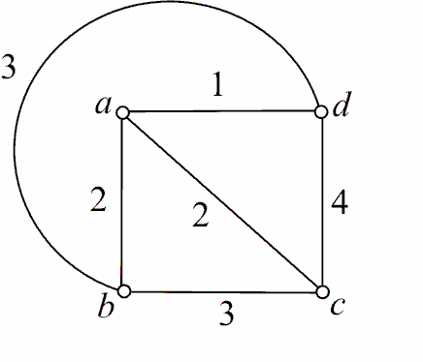
例 求下面带权图K₄中最短哈密顿回路。
解 C₁= a b c d a, W(C₁)=10
C₂= a b d c a, W(C₂)=11
C₃= a c b d a, W(C₃)=9 最短

Slide 31
哈密尔顿图研究简介
哈密尔顿问题的研究一直是图论热点。研究历史大致情况如下：
(1) 1952年Dirac定理是研究的奠基性结果；
(2) 1962年Ore定理是Dirac定理的重要推进；
(3) 1976年帮迪的闭包定理是Ore定理的重要推进；
(4) 1985年时任剑桥大学兼伦敦大学教授的Nicos在弱化Ore定理条件基础上推进了Ore定理；
(5) 1996年GSU计算机系五个特聘教授之一的Chen和SCI
杂志《图论杂志》编委Egawa及SCI杂志《图论与组合》主编
Saito等再进一步推进Ore定理。

Slide 32
(6) 2007年, 赖虹建教授统一上面全部结果(见美国APPl. Math.Lett),似已是珠峰之极.
值得一提的是，福州大学的 范更华教授对H问题的研究也取得重要成就，他得出“范定理”：
范定理：若图中每对距离为2的点中有一点的度数至少是
图的点数的一半，则该图存在哈密尔顿圈。
该成果获得中国2005年度国家自然科学二等奖。

